Slide 1

Социальный проект
« В объективе - ПОЗИТИВ!»
Разработчики проекта –
Замараева Алина – руководитель «Информационно-медийного направления» школьного штаба РДШ, 10 класс
Ширяева Диана, 10 класс
Исполнители проекта -активные обучающиеся – члены ШУС и школьного штаба РДШ, обучающиеся, родители, педагоги, общественность.
Руководители проекта:
Максимова Наталья Викторовна – заместитель директора по ВР,
куратор школьного штаба РДШ
Метлева Надежда Александровна – учитель информатики,
куратор «Информационно-медийного направления» школьного штаба РДШ

Slide 2







Актуальность проекта
Что предлагают взрослые?
Учиться, сдать экзамены, думать о будущем
Что хотят подростки?
Жить настоящим,
«здесь и сейчас»,
не под руководством родителей и
учителей
и/или
Чувство одиночества, употребление ПАВ, вредные привычки
Влияние социальной среды
Виртуальное общение
Внутришкольный проект
Что можем предложить?
П
О
З
И
Т
И
В

Slide 3
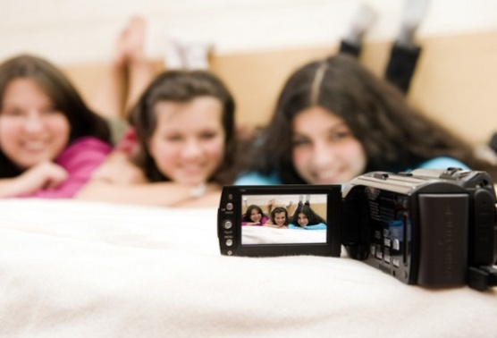
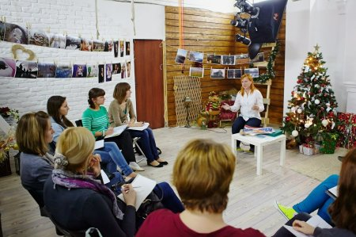
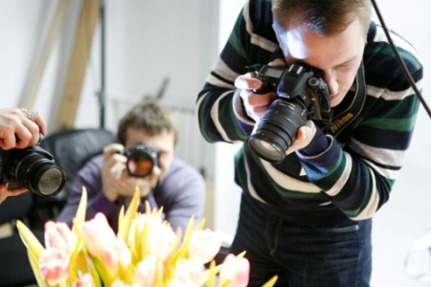
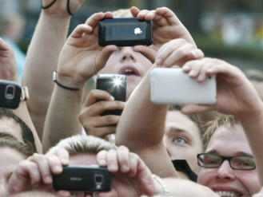
Цель проекта – создание условий для развития социальной компетентности подростков, понимаемой как единство основных ее компонентов: коммуникативных навыков и умений, творческой креативности и социальной направленности.
Задачи:
Обучить подростков приёмам эффективного общения и технологиям взаимодействия в команде;
Способствовать развитию навыков планирования предстоящих действий, уверенного поведения, творческого «Я» подростка и его социальной креативности;
Познакомить с новыми программными разработками по работе с фото- и видеоматериалами и обучить их использованию для создания школьного видеоблога;
Способствовать развитию качеств социального лидера, самостоятельности, активности, ответственности подростков; предоставить возможность социальных практик.

Slide 4

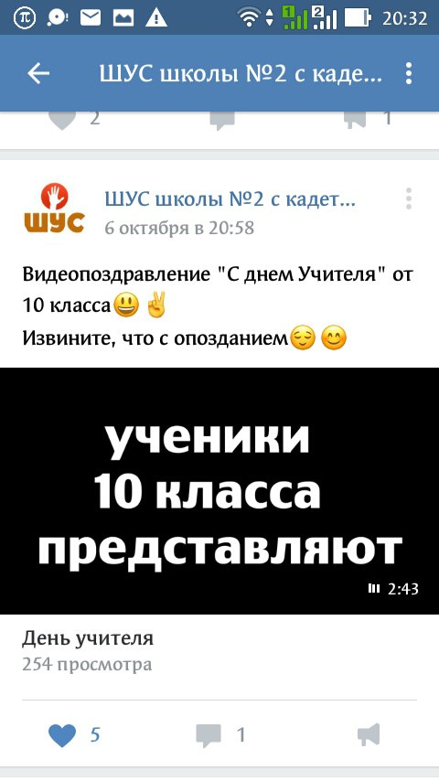
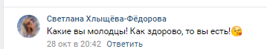
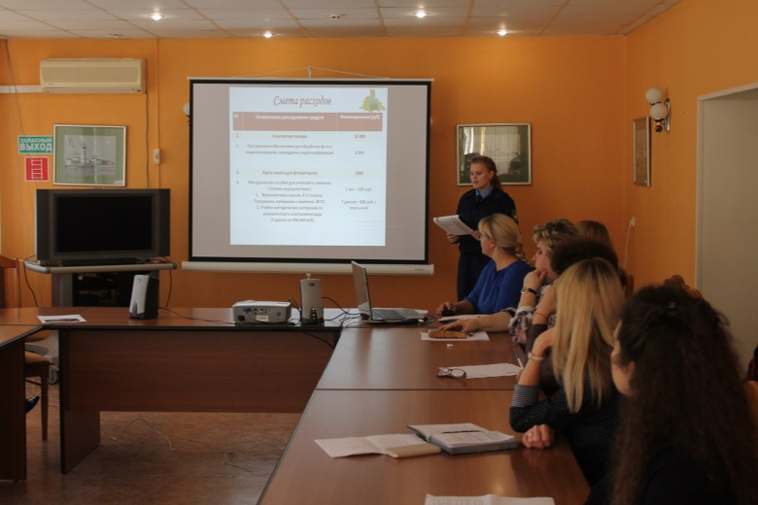
Практическая
значимость
Возможность размещать созданные мини-проекты, видеоролики в сети интернет
Получать живой отклик участников виртуального общения
Презентовать положительный опыт реализации проекта

Slide 5
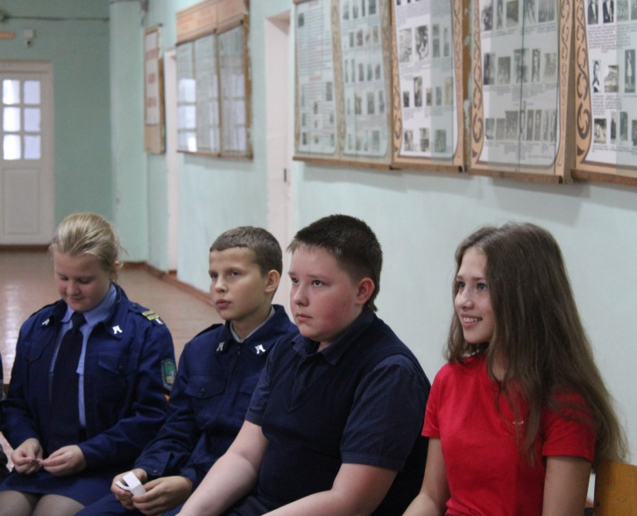
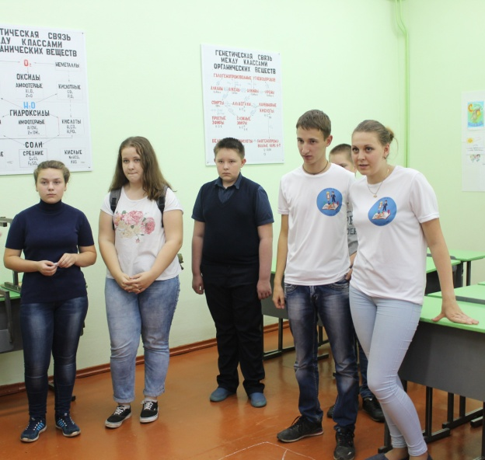
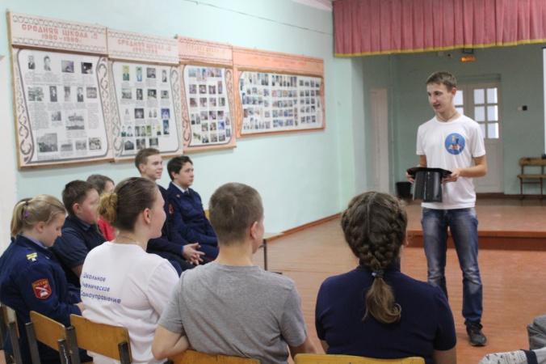
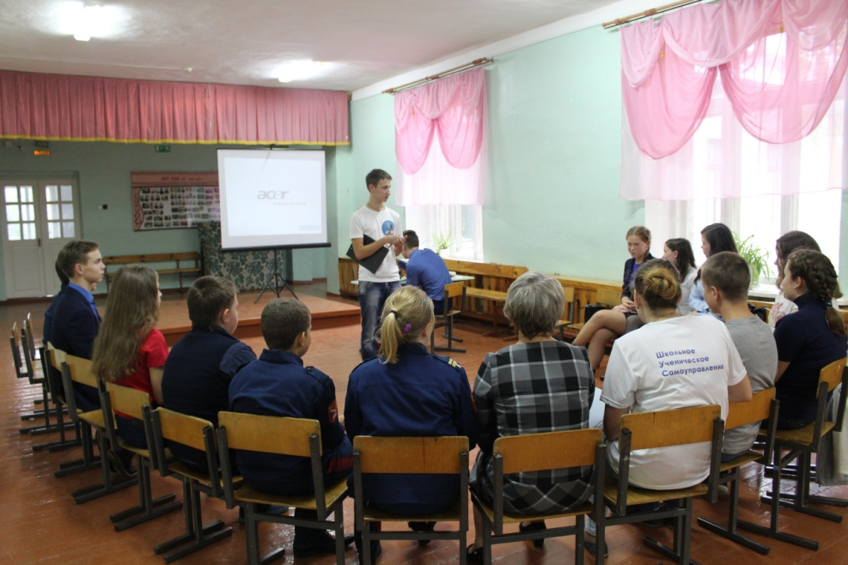
Планируемые результаты
Привлечение к активной и творческой деятельности по созданию школьного видеоблога обучающихся 7-8 классов

Slide 6



Суть проекта
«Мы за здоровый образ жизни»
изучение материалов по ЗОЖ, вредному влиянию ПАВ
«Учусь быть видеоблоггером»
создание
школьного видеоблога социальной направленности по пропаганде ЗОЖ
«Учусь общаться»
формирование социально-психологической компетентности личности подростков

Slide 7

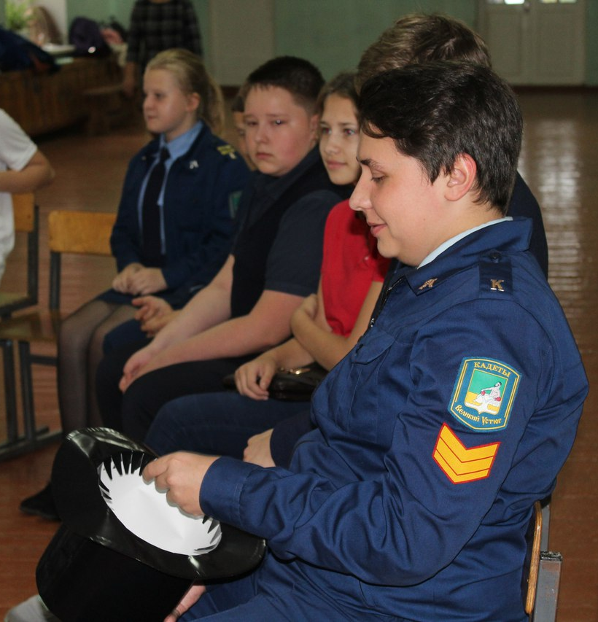
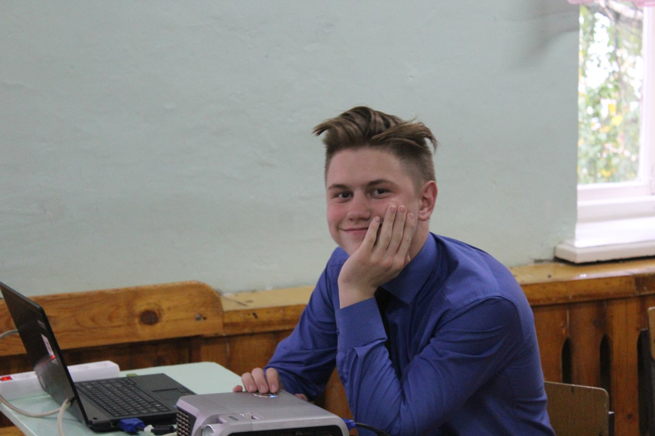
Ожидаемые результаты
Ребята будут знать
этапы создания творческого социального проекта
принципы работы с современными программами обработки фото- и видеоматериалов.
Владеть умениями
вступать в контакт
со взрослыми и сверстниками
обращаться за помощью
и поддержкой

Slide 8

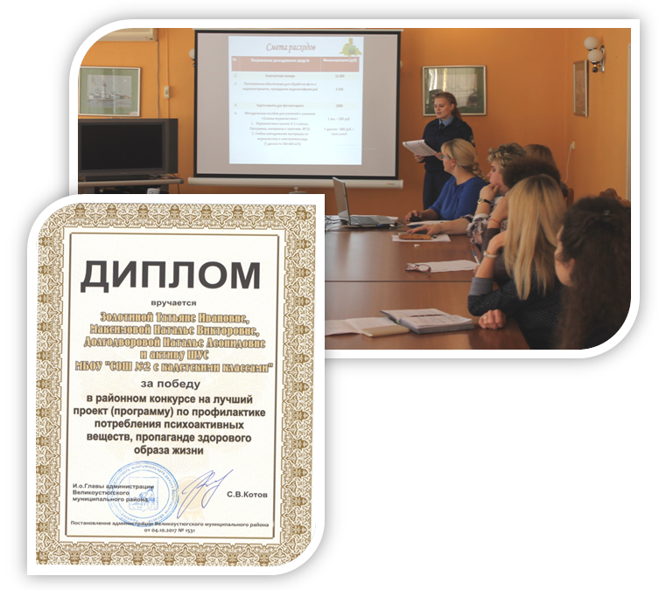
Материальные ресурсы
Грант в размере 25 000 руб.
На полученные денежные средства куплена видеокамера, лицензионная программа для видеомонтажа

Slide 9
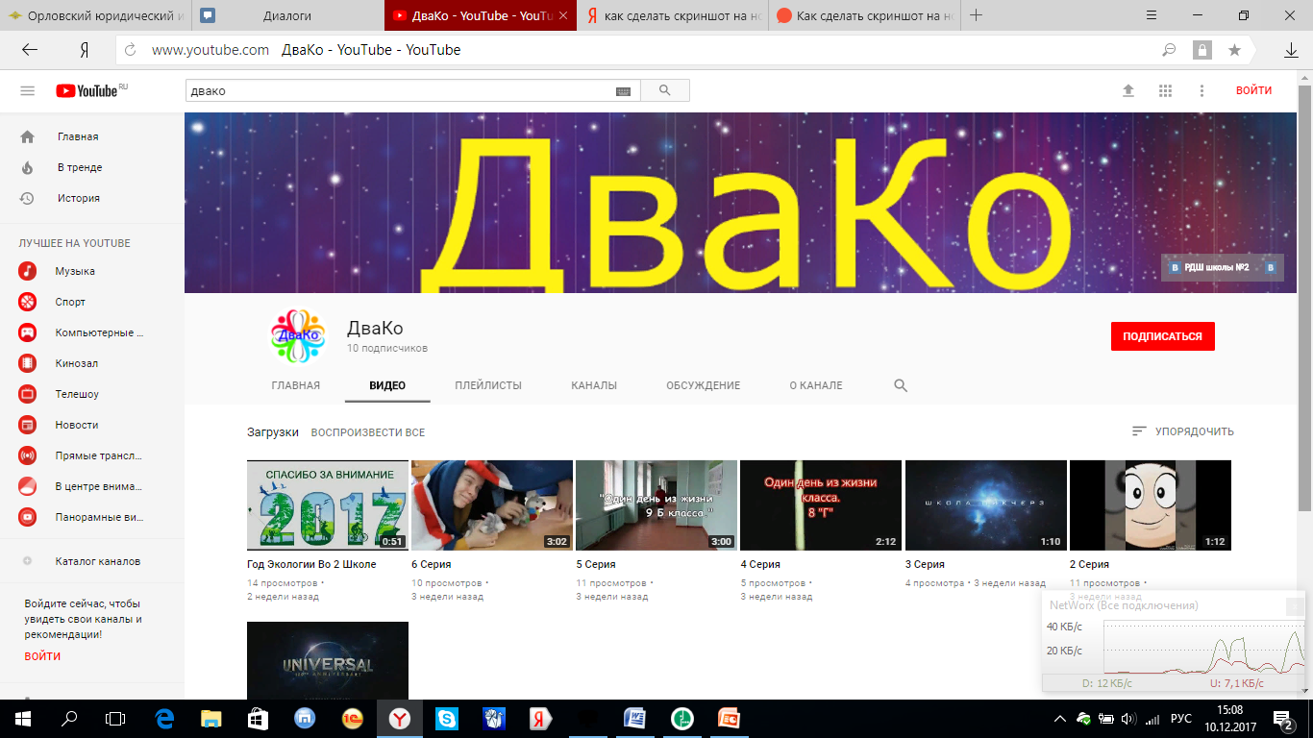

Полученные результаты
https://www.youtube.com/channel/UC0MNCOYnMr_jbJZ0NrJdIYA
Группы в социальной сети ВКонтакте
https://vk.com/shus_school2
- ШУС школы №2 с кадетскими классами
https://vk.com/rdsh_school2
- Российское движение школьников школы №2

Slide 10

Спасибо за
внимание

